Slide 1
Skriv emnet - xx Energirenovering
Boligenergimesse – Inspiration til energioptimering
Ulrik Schwanenflügel
Arkitekt

Slide 2
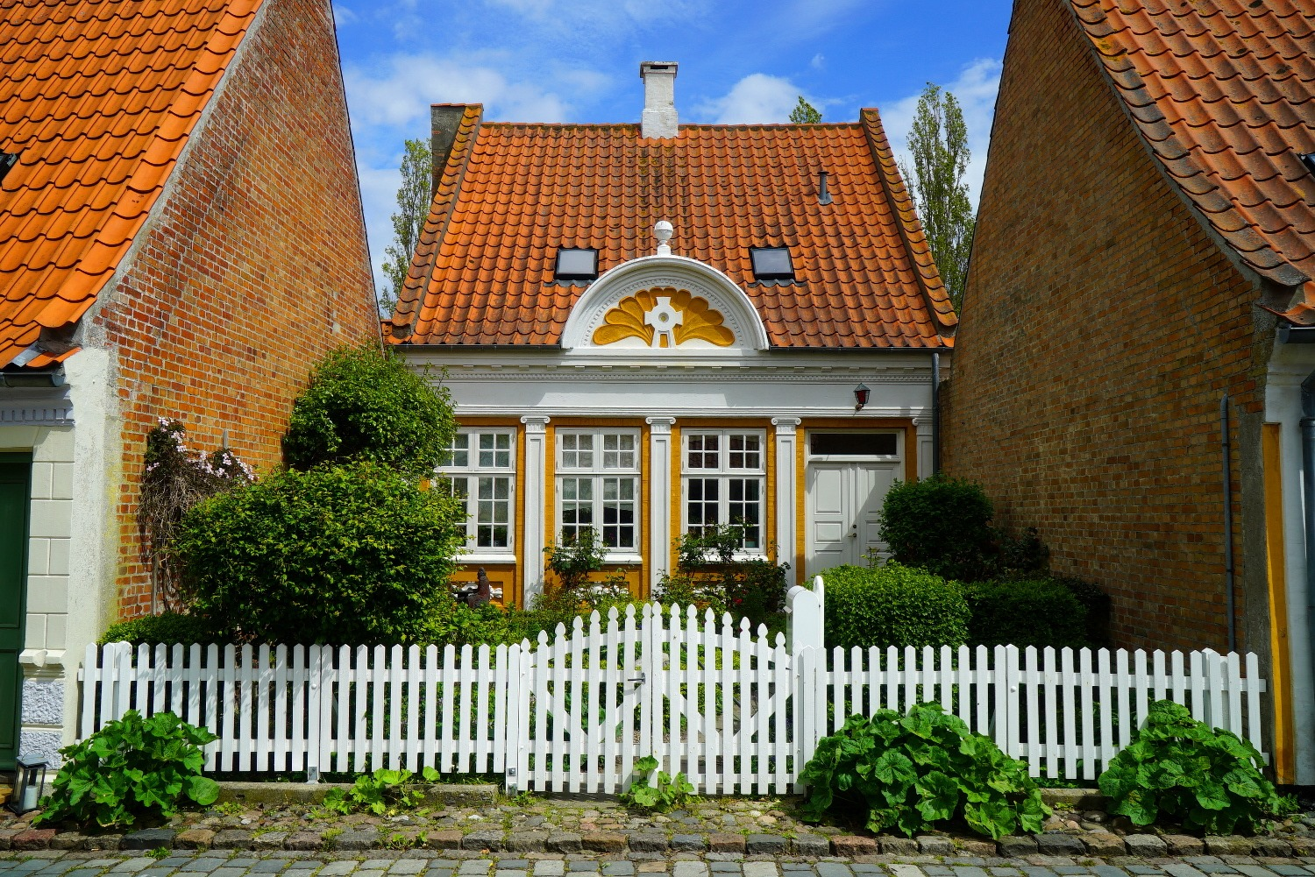
Velkommen til Historiske Huse
Bygningsfredningens historie
Danmarks bygningsarv i dag
Vores fokus og arbejde som interesseorganisation
Notes:
TAK for invitationen i disse smukke rammer - TAK for at I med jeres forening engagerer jer i den byggede kulturarv, der ikke bare er vigtig for det lokale fællesskab her i Roskilde men for vores fælles værdier og forståelse af, hvem vi er og hvad kommer af.
Jeg vil de næste 45 min dels give jer et overblik over bygningsfredningens historie og den danske bygningskulturarv i dag, dels give jer et indblik i BYFO og Historiske Huse.
BYFO er først og fremmest en interesseorgansiation, der gennem sit arbejde med at skabe bedre juridiske og økonomiske rammevilkår for ejerne på denne måde skaber mulighed for at ejerne kan leve op til det ansvar de har erkendt at have overfor de fredede bygninger.
Og for at I ikke bare ser og hører en masse ord og tal, så krydrer jeg præsentationen med billeder fra vores arbejde med historiske bygninger: nye og gamle, små og store, velholdte og faldefærdige…..

Slide 3
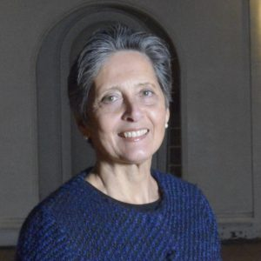
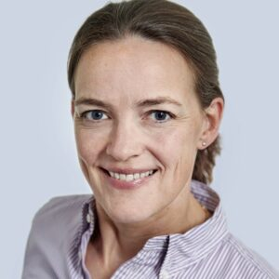
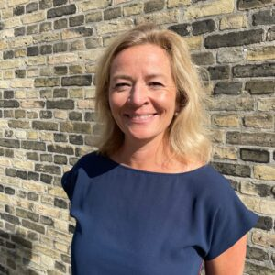
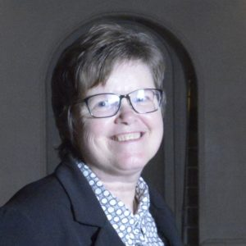
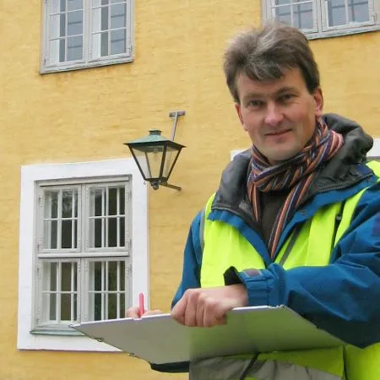

Organisation og sekretariat
Historiske Huse
Bygnings Fredning Foreningen
Bestyrelse:
Jørgen Overby, formand
Henrik Uldall
Leif Hansen
Mette Rix Krabbe
Sven Koefoed-Hansen
Jacob de Nedergaard
Niels-Peter Schack-Eyber
Peter Thunbo
Foreningen for
Bevaringsværdige Bygninger
Bestyrelse:
Bue Beck, formand
Niels-Peter Schack-Eyber
Signe Hommelhoff
Lars Hviid
Sekretariat
B.irthe Iuel
Direktør
Caroline
Høegh-Guldberg
Sekr. Leder & politik
Christine
Ravnholt Hartmann
Jura & Forsikringer
Gitte Stisen
Sekretær/SKAT
Ulrik
Schwanenflügel
Arkitekt
Aksel
Langhoff
Student
Notes:
Lad mig lige starte med at præsentere mig selv:
Mit navn er Birthe Iuel.
Jeg har været formand for BYFO fra 1998 til 2020 – en lang periode hvor jeg var arbejdende formand. Herefter blev jeg direktør.
Mine forudsætninger for at ende hvor jeg er endt er en økonomiuddannelse fra CBS og så et giftermål med min mand, som var godsejer i sydsjælland. Nu har vores datter overtaget stedet.
Jeg har gennem et langt liv boet i 6 forskellige fredede huse. Det tror jeg ikke mange kan slå. Men det betyder at jeg altid har levet med historiske bygninger, de særlige materialer, den omstændelige vedligeholdelse og de begrænsninger der ligger i at bo og leve i en fredet bygning.
For mig personligt har modstanden mod at kunne indrette mig præcist som jeg ville ikke været det store issue. Så måtte jeg jo bare indrette mig på anden vis. Lige nu bor jeg i en tidligere skovridergaard, med pillefyr og 6 kakkelovne. Når det er allersurest og koldt om vinteren, kunne jeg godt ønske mig tilbage til dengang staldkarlens første opgave var at fylde brændekurvene. Sådan er det ikke længere.

Slide 4
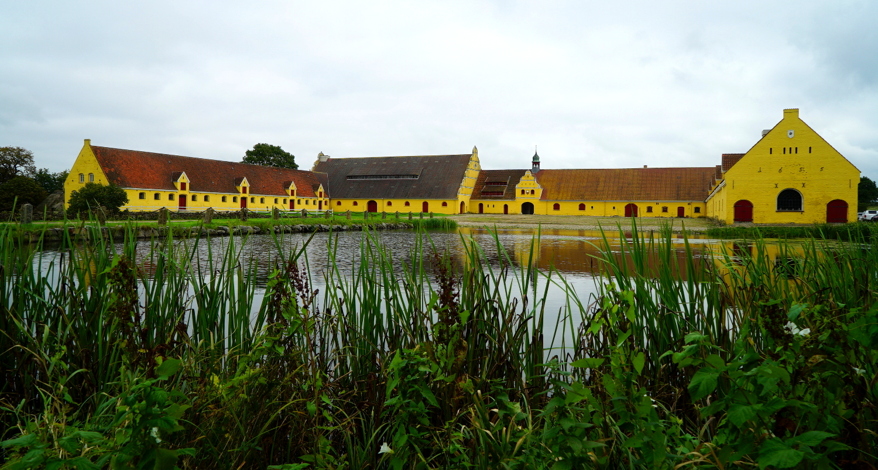
Bygningsfredningens historie
Notes:
Brahetrolleborgs driftsbygninger
BYFO er en interesseorganisation, der varetager interesserne for ejerne af fredede bygninger.
For at I kan forstå, hvorfor der overhovedet var brug for sådan en interesseorganisation skal jeg give jer to vigtige nedslag i bygningsfredningens historie: 1918 og 1980

Slide 5
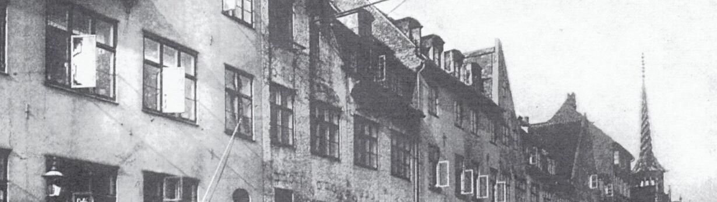
1918: Bygningsfredningsloven vedtages
“Når det gjaldt Samfundets Tarv og Interesse måtte hensynet til Privatmands Raadighed over sin Ejendom vige.“
Citat: Frederik Sporon-Fiedler, konservativ rigsdagsmand og godsejer.
Kilde: Berlingske Tidende 10. juni 2013: Husrækken ud mod havnen mellem Børsen og Knippelsbro hed i folkemunde De seks Søstre. Foto fra ca. 1890, Palle Lauring: »Ude og inde i København 1850-1920
Notes:
Vi skal tilbage i 1918
I den periode var man i flere europæiske lande begyndt at interessere sig for både bevaring af natur og kulturarv og de første naturbevarings- og bygningsbevaringslove havde set dagens lys.
I Danmark havde en nedrivning af bygningerne - de seks søstre - som lå l mellem Børsen og Knippels Bro affødt stor forargelse og spørgsmålet om bygningsfredning blev diskuteret i folketinget. Men da en fredning ville være et indgreb i den grundlovssikrede private ejendomsret, var det svært at få flertal – lige indtil en dansk rigsdagsmand, en konservativ godsejer Frederik Sporon-Fiedler, udtrykte at man i visse tilfælde måtte tilsidesætte den private ejendomsret for almenvellets interesser.
Herefter blev bygningsfredningsloven gennemført

Slide 6
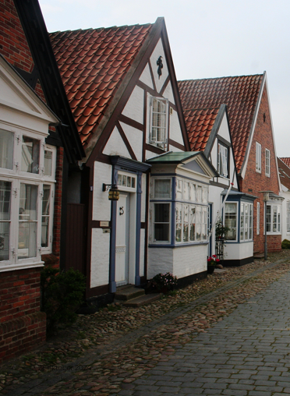
Lovens hovedelementer
To fredningsklasser:
A:
”Bygninger hvis Værdi i ovennævnte Henseende (kunstnerisk eller historisk) må siges at være så fremragende, at dens Nedrivning, Forvanskning eller Vanrøgt vilde medføre en betydelig Mindskning af nationens Kulturskatte”
Bygningsarbejder ud over almindelig vedligeholdelse krævede tilladelse
B:
”Bygninger hvis Værdi vel er mindre fremragende, men hvis Bevaring dog er af væsentlig Betydning”
Påtænkte bygningsarbejder skulle anmeldes
Aldersgrænse for fredning: Som regel ældre end 100 år
Myndighed: Det Særlige Bygningssyn (5 personer)
Notes:
Bygningsfredningen affødte ikke erstatning – i modsætning til naturfredningsloven.
Bygningerne skulle jo blot fortsat vedligeholdes med strå, tegl, kalk og maling og præmissen var, at en fredning ikke ville forvolde ejeren yderligere udgifter. Skete det alligevel skulle spørgsmålet om erstatning udsættes til det tidspunkt, hvor de ekstra udgifter kunne dokumenteres.

Slide 7
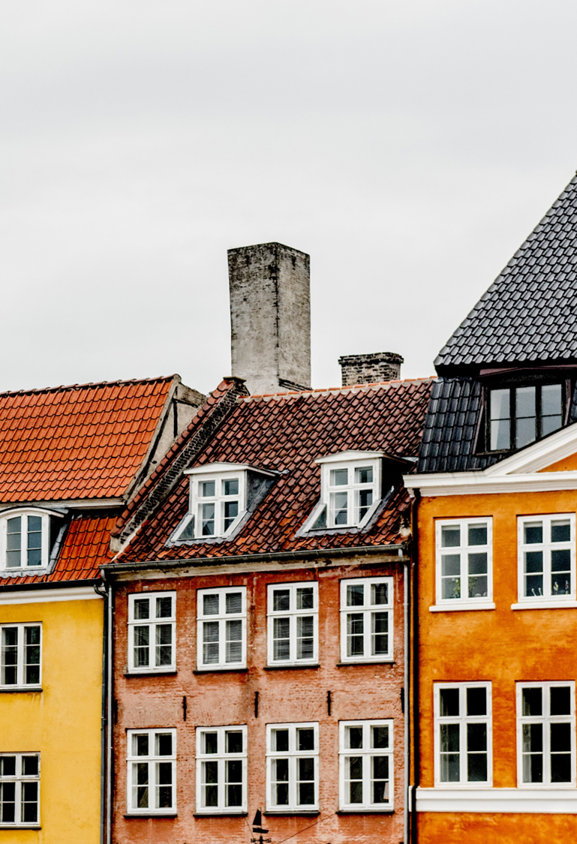
1980: Bygningsfredningsloven strammes og BYFO stiftes
De vigtigste ændringer:
A (ca. 1.000) og B (ca. 6.000) afskaffes – kun én klasse ( ca. 7.000 )
Alle bygningsarbejder krævede tilladelse
Bygningernes umiddelbare omgivelser kan fredes
Alle middelalderbygninger opført før 1536 automatisk fredet
Ny myndighed: Fredningsstyrelsen oprettes under Miljøministeriet til administration af loven.
Bygnings Frednings Foreningen, BYFO stiftes
Alle private ejere af fredede bygninger
Forfald-pr-år fradraget vedtages, BYFO administrerer
Notes:
Bygningsfredningsloven kørte stort set uændret frem til 1980. I den periode fungerede myndigheder og ejere uden de store problemer. I samme periode var der heller ikke så meget gang i byggeriet og kravet til komfort (nye badeværelser og køkkener) havde heller ikke holdt sit store indtog hos ejerne af de fredede bygninger.
Den helt store ændring af bygningsfredningsloven i 1980. Kort fortalt var bevæggrunden, at beskytte de mange store indvendige fredningsværdier. Sagen var den, at der var begyndt at ske transformationer af de gamle huse, fx palæer som er B-fredet som gadeforløb.
Da de nye ændringer af loven så kom, blev det for meget. (gennemgå ændringerne)
5 ejere, som sad på nogle af de godser med de største vedligeholdelsesbyrder, Clausholm, Sandholt og Nørre Vosborg var stærkt utilfredse med, at en stramning af Bygningsfredningsloven ville betyde yderligere indgreb i råderetten og der var stadig ingen økonomisk hjælp til den løbende vedligeholdelse af deres meget vedligeholdelsestunge bygningsanlæg.
De gik til direktøren for det der dengang hed Fredningsstyrelsen, Viggo Nielsen. Viggo Nielsen anbefalede dem at etablere en stærk ejerforening og præciserede samtidig at det skulle være en landsdækkende forening for alle ejere. En klub af herregårdsejere ville ingen politikere lytte til. De lyttede til hans råd og samme år blev Bygnings Frednings Foreningen, BYFO i stiftet, med bestyrelse og en deltidssekretær.
Samtidig havde Henrik Haubroe, ejer af Nørre Vosborg, en bror som var arkitekt. De to udtænkte en fradragsordning, som ejeren kunne bruge til både restaurering og alm. vedligeholdelse. Fradraget havde dengang en skatteværdi på op til 60-70%.
Ved stor ihærdighed lykkedes det at få den daværende skatteminister med på ideen, og BYFO fik lov til selv at administrere ordningen. Det var et politisk mesterstykke, som ingen andre foreninger har formået at få igennem. Og det har vi så gjort lige siden og efter mange år blev ordningen ovenikøbet skrevet ind i Ligningsloven.
At starte med at lokke nye medlemmer med en fradragsordning var et glimrende incitament til at melde sig ind i foreningen og medlemmerne strømmede ind.
Det betyder, at vi i dag har langt de fleste private ejere som medlemmer.

Slide 8
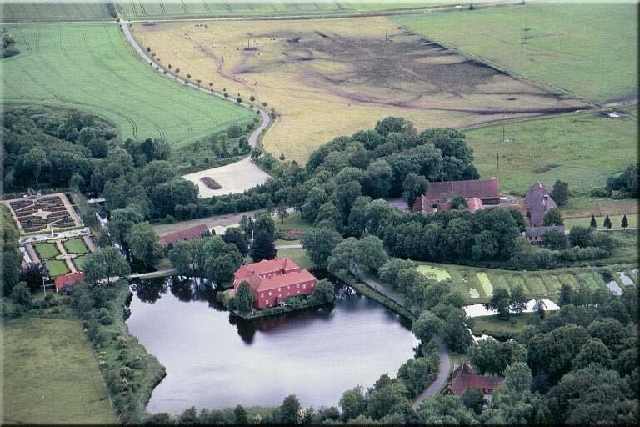
Danmarks bygningsarv i dag
Notes:
Før jeg går videre med at fortælle, hvad vi beskæftiger os med i BYFO, har jeg lyst til at tage jer lidt op i helikopterhøjde, så I kan få et overblik over hvordan den samlede bygningsarv i DK fordeler sig.
Som jeg sagde i begyndelsen, er det tilsammen under 10 % af bygningsmassen, der i en eller anden form er beskyttet.

Slide 9
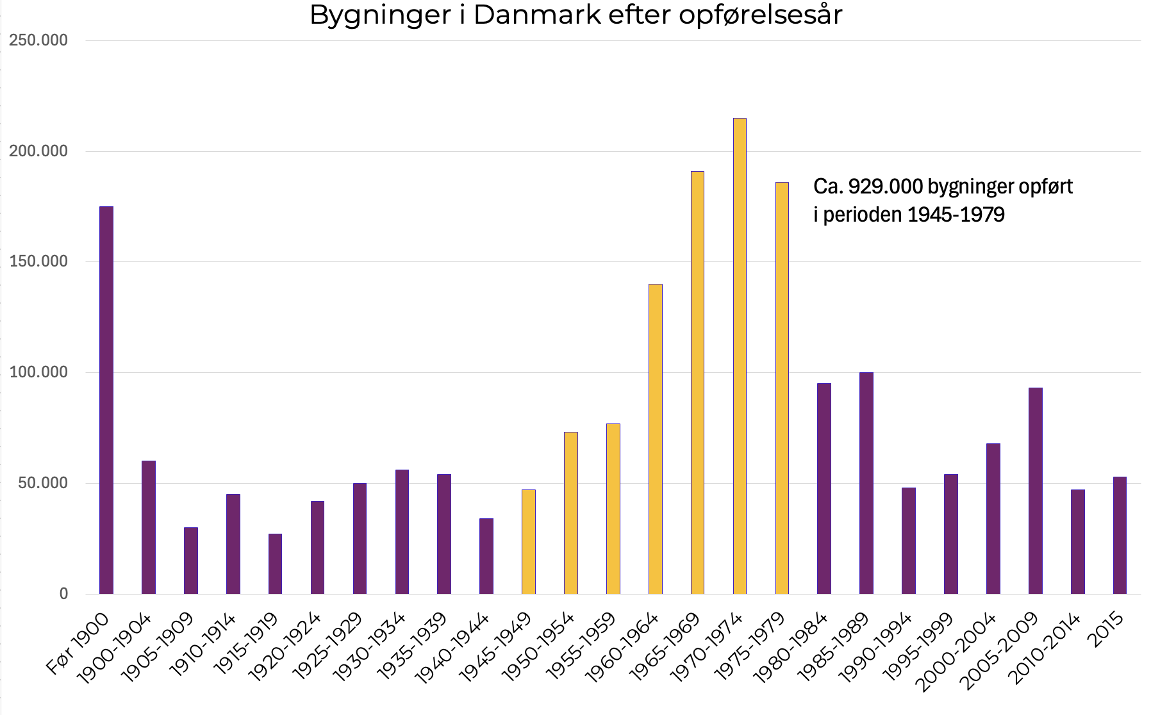
Notes:
Her ser I et overblik over Danmarks samlede bygningsmasse angivet efter opførselsår. Det er tydeligt, at der for alvor først kom gang i byggeriet i efterkrigstidsårene.

Slide 10
Der findes 4,2 millioner bygninger i Danmark. Ud af disse er :
12 sites på Unescos verdensarvsliste
7200 fredede bygninger fordelt på 4000 ejendomme (0,17%)
Heraf er 3400 privatejede ejendomme og 600 offentligt ejede
355.000 bevaringsværdige bygninger, opført før 1940, ca. 9%
Heraf ca. 115.000 bygninger med høj bevaringsværdi (SAVE 1-4)

Slide 11
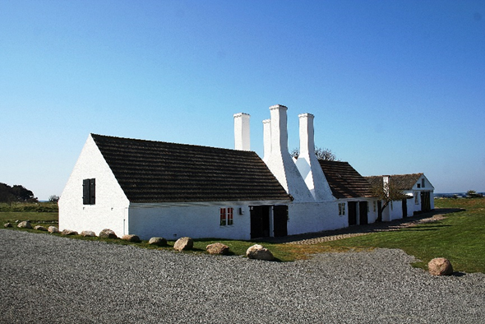
Bygningsarvens tre kategorier
Verdensarv
Kultur/natur – sites af international betydning
Verdensarvskonventionen
Unesco under FN, men statens ansvarsområde (SLKS)
Fredede bygninger
Værker af national betydning (ikke 2500 middelalderkirker)
Bygningsfrednings- og bevaringsloven
Statens ansvarsområde (SLKS)
Bevaringsværdige Bygninger
Bygninger af lokal betydning
Planloven, Bygningsfredningsloven og bygningsreglementet
Kommunernes ansvarsområde
Notes:
Fortæller hvordan de tre kategorier beskyttes

Slide 12
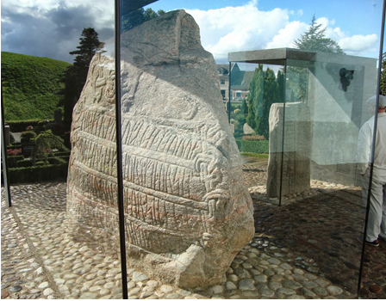
12 Unesco Verdensarvssites i Danmark
Roskilde domkirke
Kronborg
Stevns Klint
Vadehavet
Christiansfeld
Jelling
Parforcejagtlandskabet Nordsjælland
5 arkæologiske ringborge
Notes:
Vi har 12 sites som er udnævnt til at være verdensarvssites

Slide 13
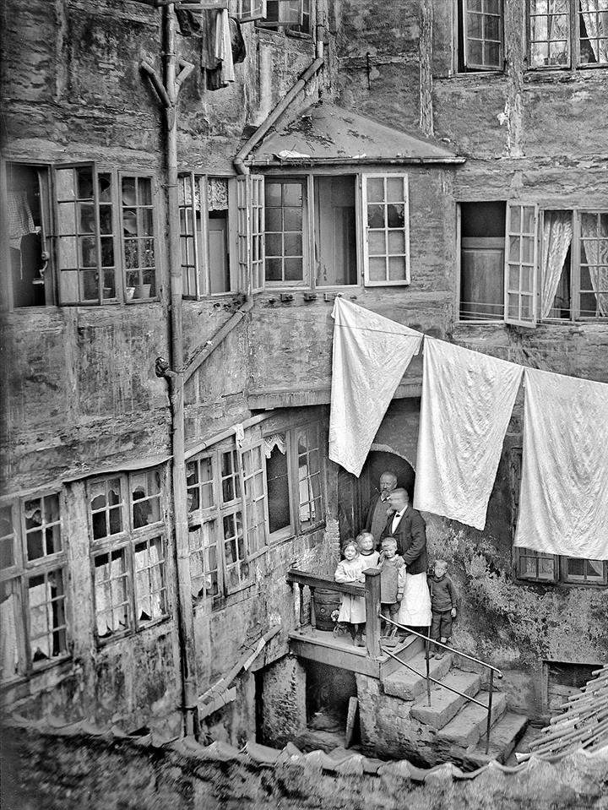
Fredede bygninger
Formål med bygningsfredningsloven:
§ 1, stk.1:
”Loven har til formål at værne landets ældre bygninger af arkitektonisk, kulturhistorisk eller miljømæssig værdi,
herunder bygninger, der belyser bolig-, arbejds-, og produktionsvilkår
og andre væsentlige træk af den samfundsmæssige udvikling.”
Bygningsfredningsloven freder kun genstande – ikke sammenhængende bygningsmiljøer.
Notes:
Formålet med bygningsfredningsloven

Slide 14
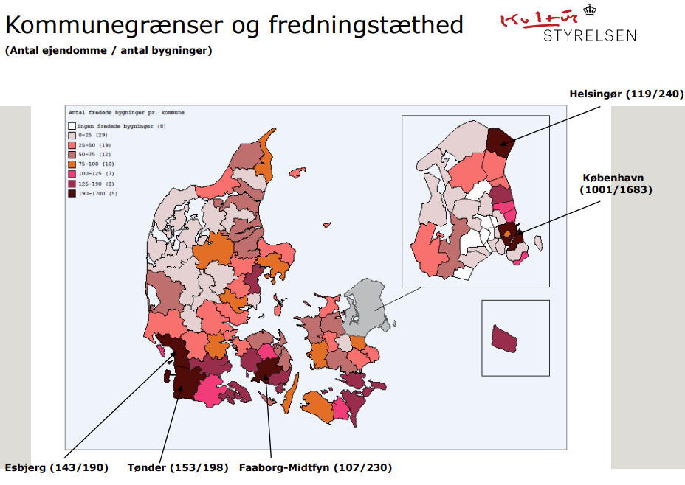
Fordeling af fredede bygninger: 43 % i Region Hovedstaden og 57 % udenfor

Slide 15
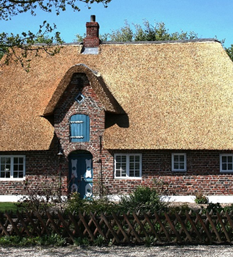
Hvordan fredes bygninger ?
Enhver borger eller kan foreslå en fredning
SLKS rejser fredningssager
Landsforeningen for Landskabs- og Bygningskultur kan rejse en fredningssag
Det Særlige Bygningssyn – kulturministerens rådgivende organ indstiller til fredning
SLKS tager endelige beslutning og sender evt. fredningsindstilling i høring

Slide 16
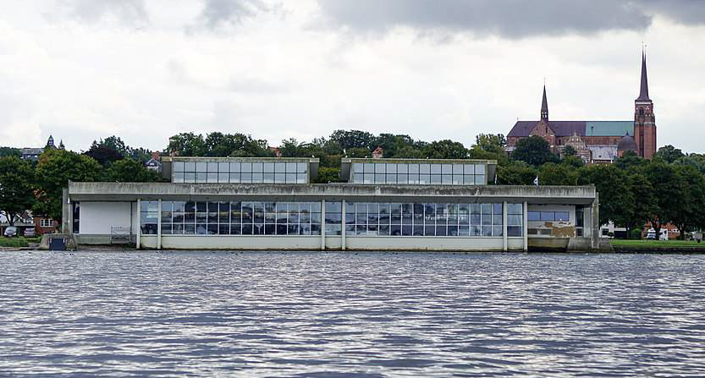
Affredning
Notes:
Affredning af Roskilde Vikingeskibsmuseum var en politisk sag

Slide 17
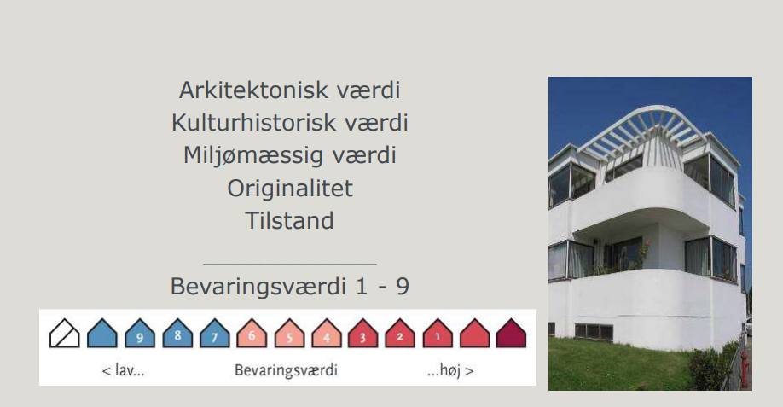
Bevaringsværdige bygninger
Notes:
Vi er i gang med at gennemgå de tre kategorier bygningsarv og er nu kommet til den tredje kategori: Bevaringsværdige bygninger
De udpeges efter næsten samme kriterier som de fredede bygninger, men er slet ikke beskyttet på samme måde som de fredede bygninger er. Alene fordi de er kommunernes ansvar er de konstant i fare. Kommunerne dispenserer i et væk for nedrivninger og rigtigt mange kommuner tager ikke deres ansvar som myndighed alvorligt.
Udpegningen foregår efter et vægtet system, hvor de fem kriterier indgår. Typisk anvendes SAVE-metoden, hvor I kan se at bygningerne kan kategoriseres efter
Efter Planlovens bestemmelse kan arkitektoniske og kulturhistorisk værdifulde miljøer bevares, selv om de enkelte bygninger Ikke hver for sig opfylder bygningsfredningslovens krav.
Der findes ikke centrale støtteordninger til bevaringsværdige bygninger.
Det er meget få kommuner der støtter de bevaringsværdige bygninger. Det kræver at de prioriterer disse bygninger.
Ganske få kommuner i landdistrikterne søger Landsbypuljemidlerne, men det er småpenge der er tale om.

Slide 18
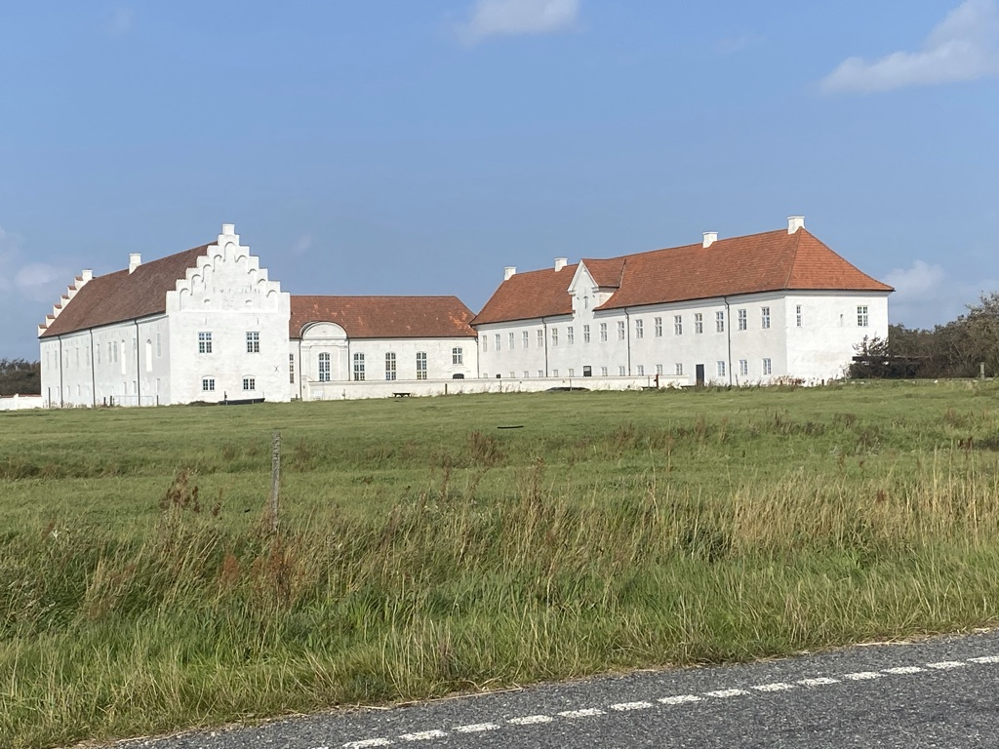
Støtteordninger til fredede bygninger
Notes:
Vitskøl kloster

Slide 19
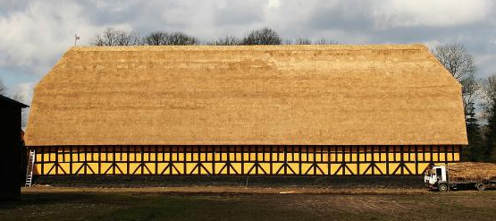
Direkte tilskud
Ca. 45 mio. kroner årligt - stort set ikke reguleret siden 2000.
Typisk opnås tilskud til projekter, der styrker fredningsværdierne og når der på grund af fredningen er tale om fordyrende arbejder.
Eksempelvis:
Nyt tag
Ny dør
Omsætning af trappe
Ikke til almindelig vedligehold

Slide 20
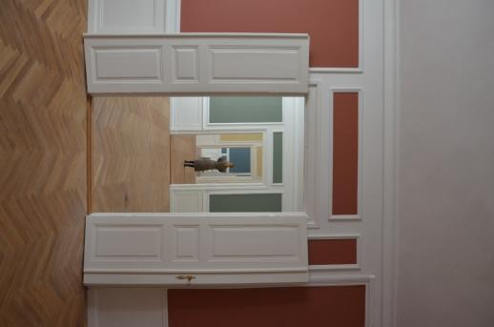
Indirekte tilskud
Fradrag for vedligeholdelsesudgifter
Fradrag for driftsudgifter: Bygningsforsikringspræmie, skorstensfejning, renovation, tilslutningsafgift til vand og kloak, evt. vejafgift via rubrik 54 i årsopgørelsen via rubrik 54 i årsopgørelsen
og
Forfald-pr-år: Fradrag for istandsættelsesudgifter (vedligeholdelse + forbedring)
Fradrag for driftsudgifter: Bygningsforsikringspræmie, skorstensfejning, renovation, tilslutningsafgift til vand og kloak, evt. vejafgift via rubrik 54 i årsopgørelsen
Notes:
Fradrag stimulerer den løbende vedligeholdelse, hvilket er væsentligt bedre for bygningerne.

Slide 21
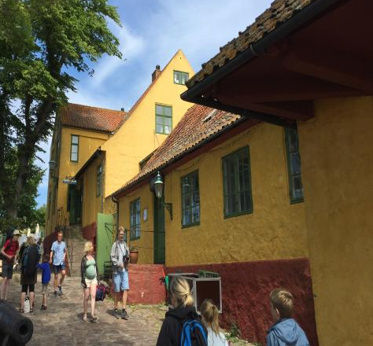
Hvem kan bruge forfald-pr-år?
Forfald-pr-år er et ligningsmæssigt fradrag:
Lønmodtagere
Virksomheder
Skatteværdien er i dag 25 %
Udfordring for:
Pensionister
Erhvervs- og driftsbygninger, der i forvejen kan trække 100 % fra
Lønmodtagere med små lønninger

Slide 22
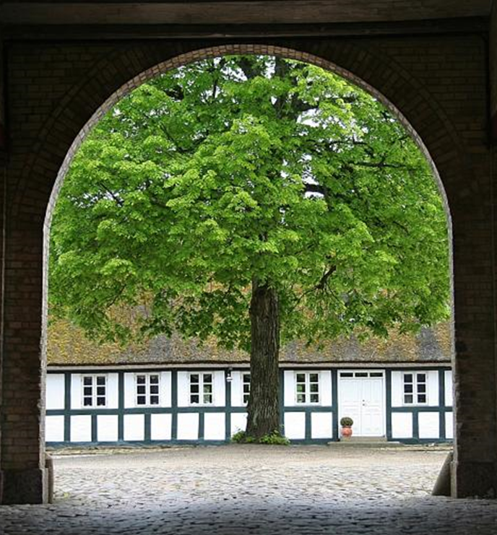
Grundskyldsfritagelse
Tinglysning af den ‘Særlige Bevaringsdeklaration’ på ejendommen.
Fritagelsen omfatter kun den parcel, hvorpå den fredede bygning er placeret og kun den fredede bygnings grundareal samt gårdsplads og have. Dette uanset om gårdsplads og have er fredet.
Man ansøger Vurderingsstyrelsen om fritagelse for grundskyld.
Notes:
Engang i 70érne hvor mange bygninger var kondemneringsmodne i København var staten skrækslagen for at ejerne ville overdrage ansvaret for de fredede bygninger til Staten.
Staten indgik derfor en aftale med ejerne om at de mod tinglysning af den særlige bevaringsdeklaration på ejendommen kunne ansøge om fritagelse for at betale grundskyld.
Altså en slags forsikringsordning fra statens side. Mange byhusejere underskrev, men næsten ingen ejere på landet, idet der stort set ikke var nogen grundskyld at blive fritaget for.

Slide 23
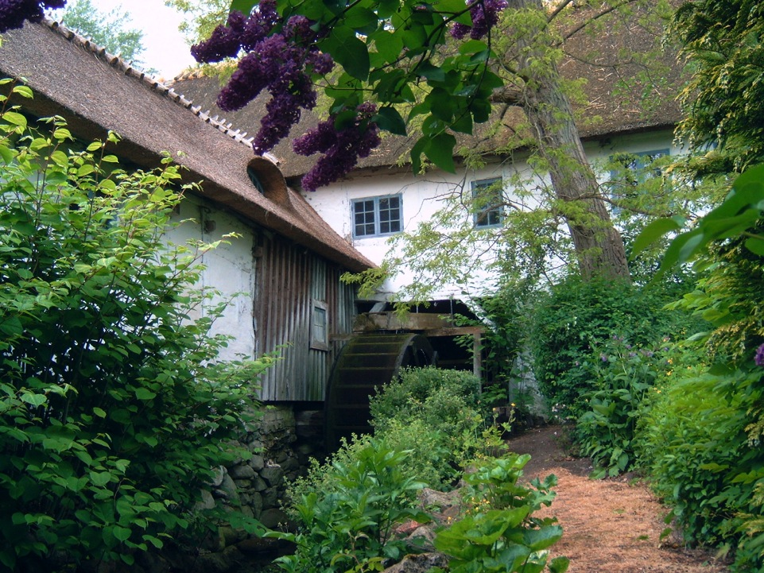
Notes:
Vores første industrikultur

Slide 24
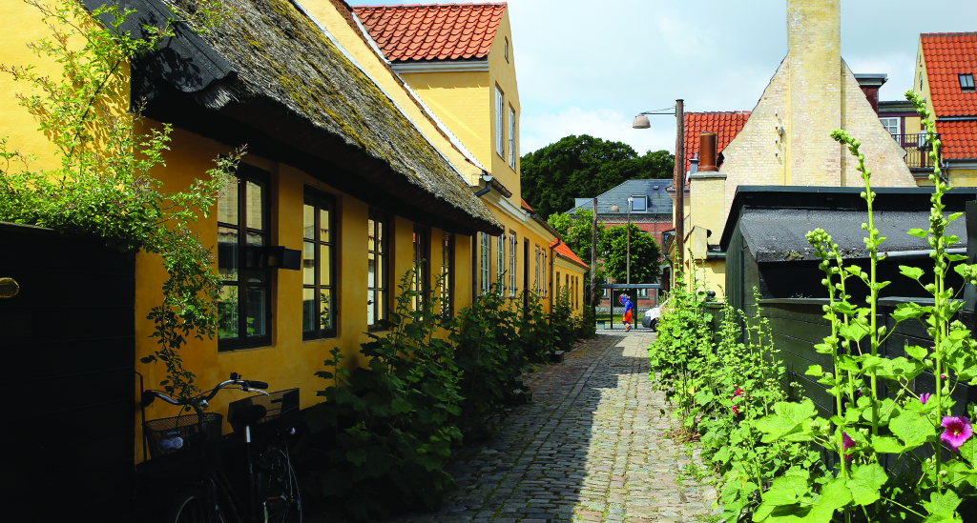

Slide 25
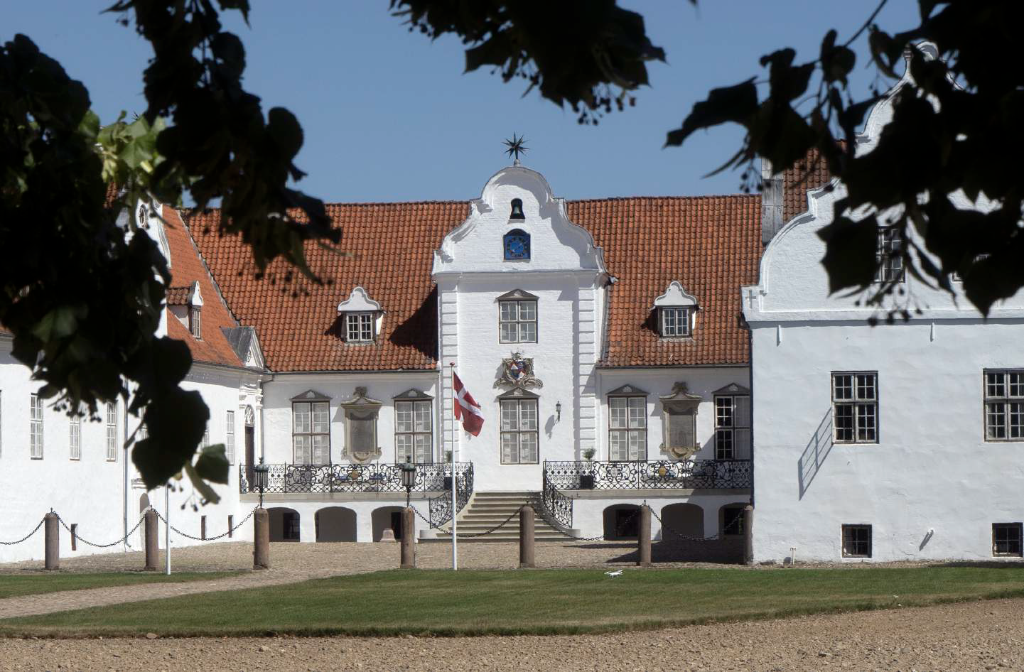
Notes:
Bidstrup

Slide 26
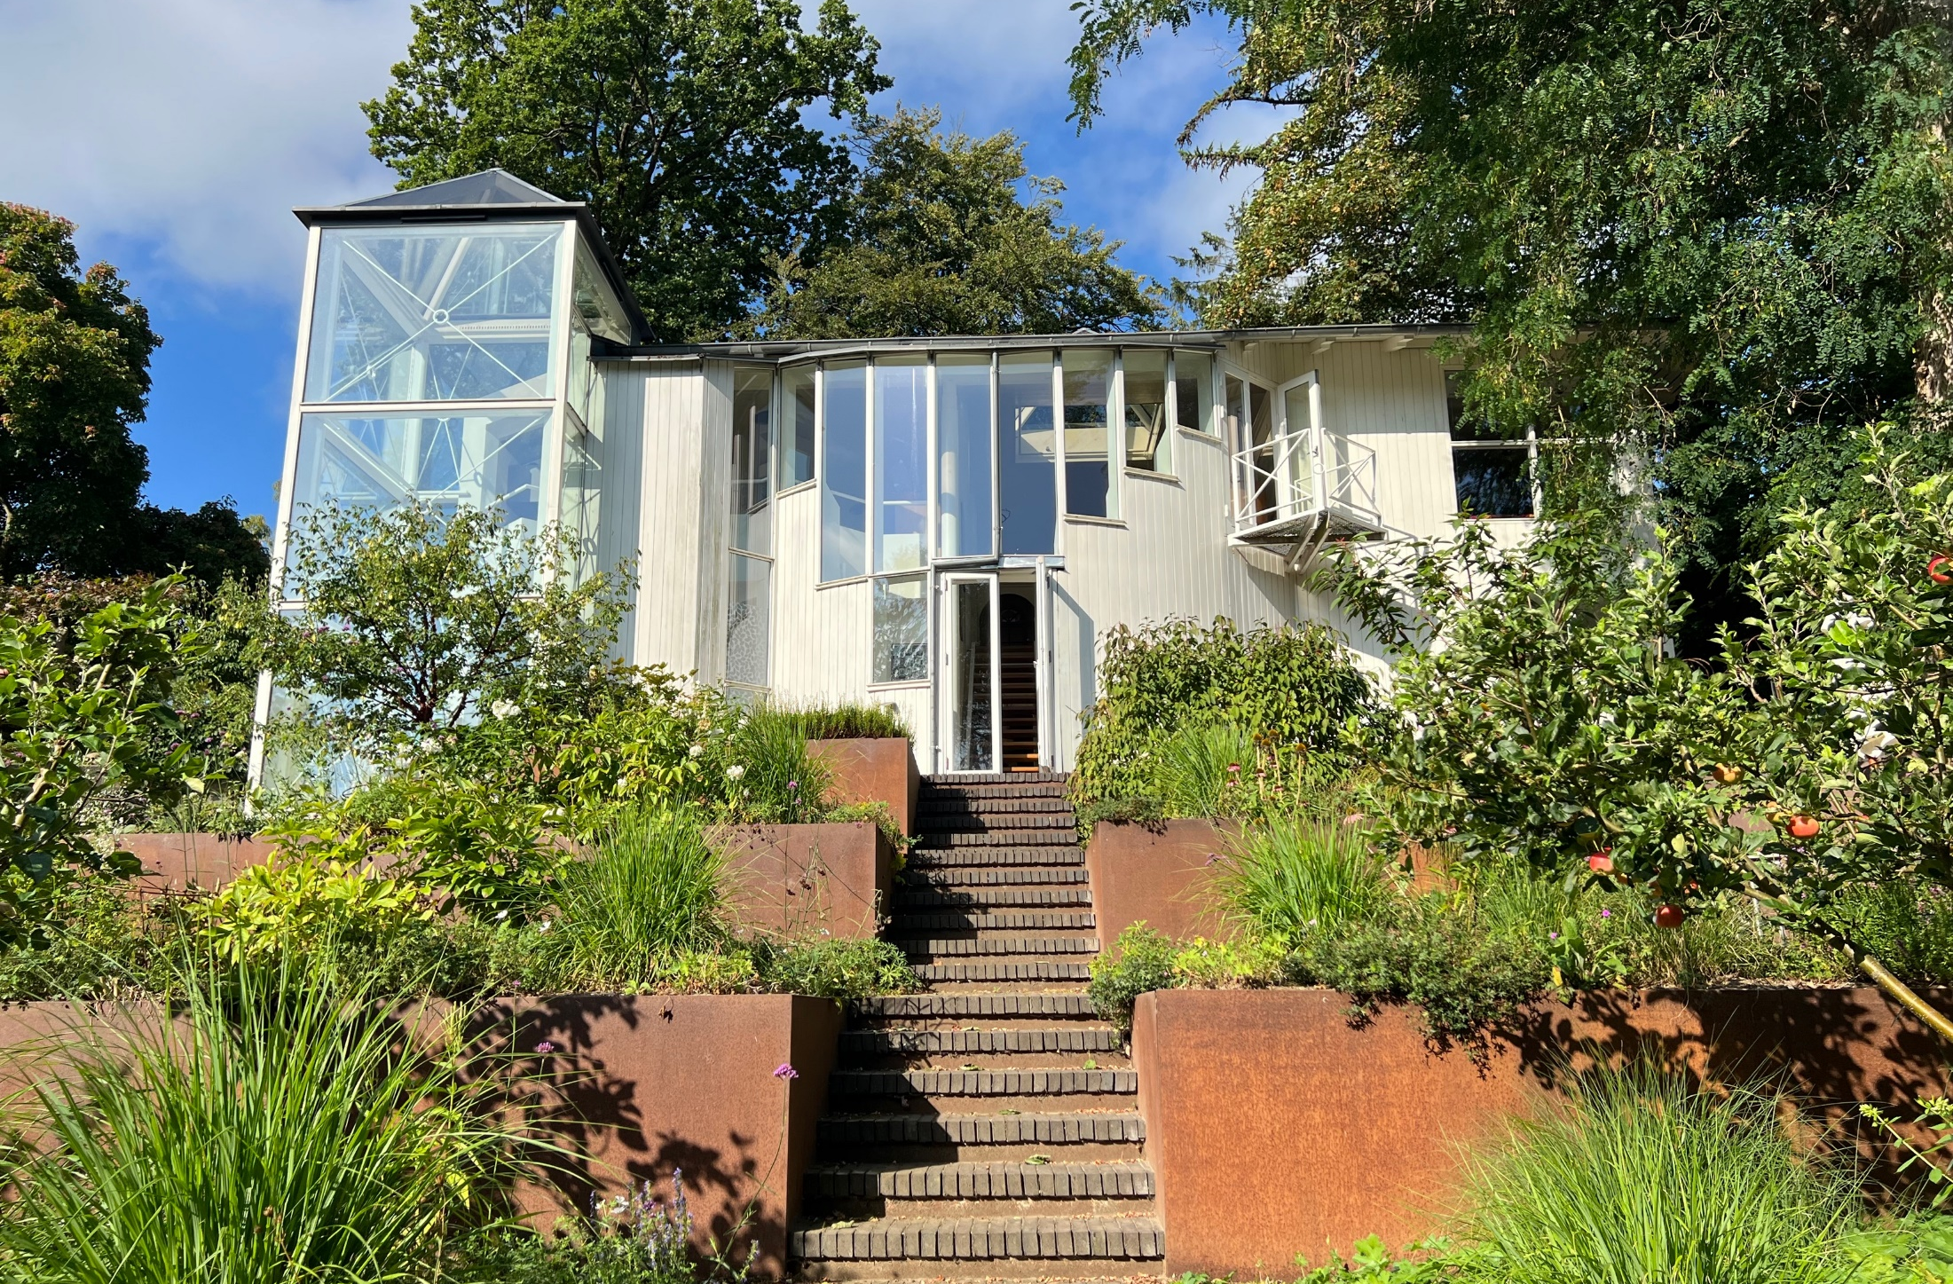

Slide 27
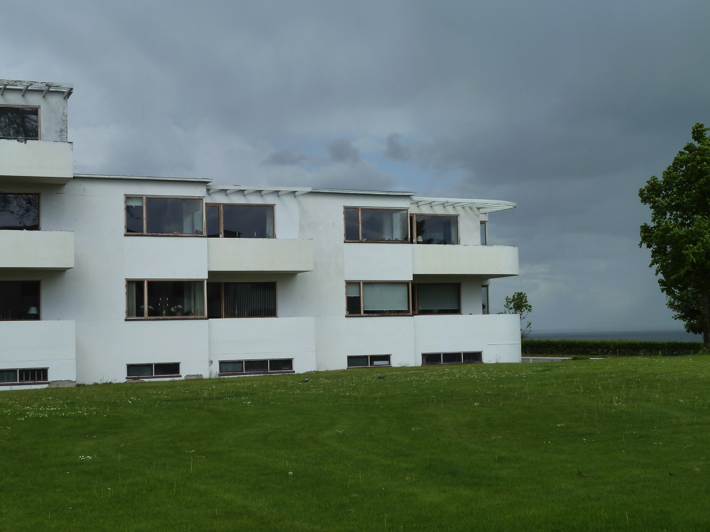

Slide 28
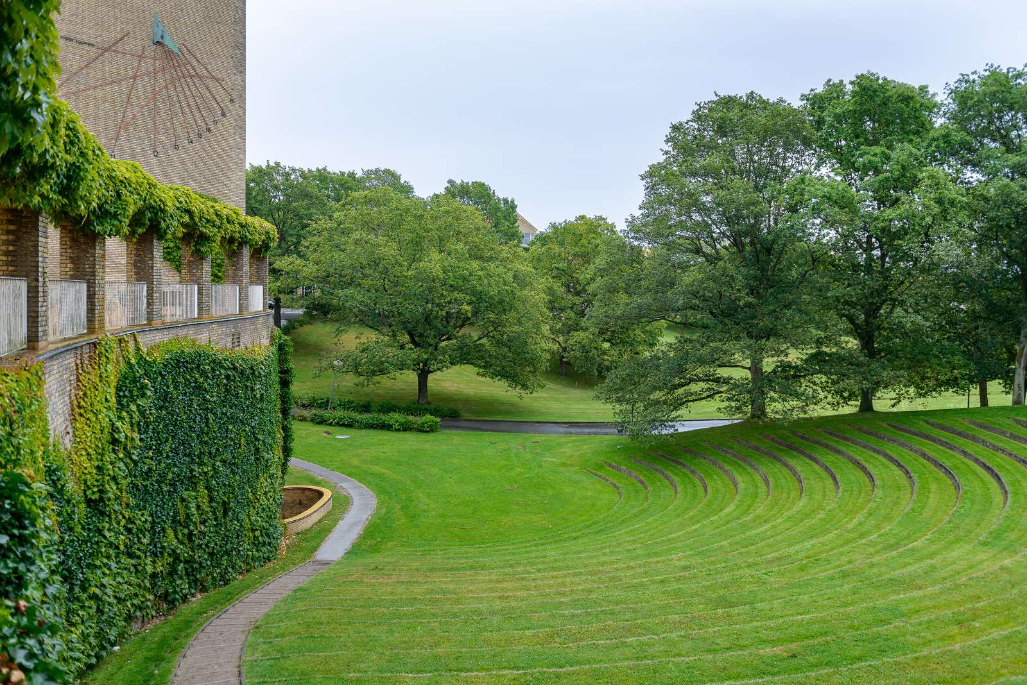
Vores arbejde som interesseorganisation
Billeder

Slide 29
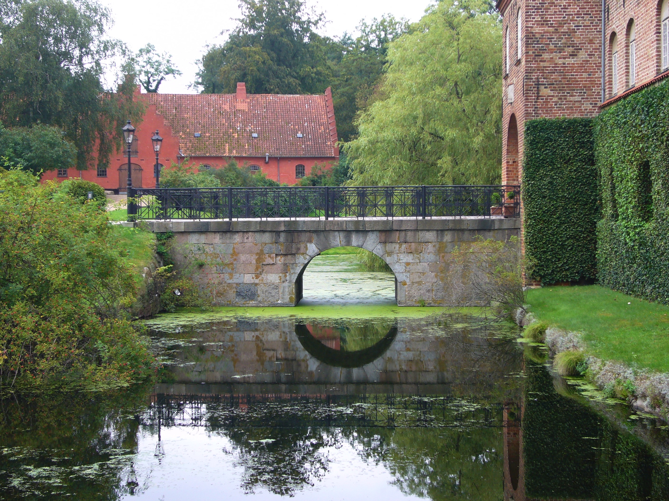
Nøgletal 2024
To ejerforeninger under samme kommunikationsplatform Historiske Huse
Ca. 2000 medlemmer i BYFO
Ca. 500 medlemmer i Bevaringsværdige Bygninger
Ca. 30.000 følgere på facebook
Ca. 10.000 nyhedsbrevsmodtagere
Én plads i Det Særlige Bygningssyn
Én plads i Miljø- og Fødevareklagenævnets kulturarvsafdeling
Én udpegning i kulturministerens expertpanel vedr ny bygningsfredningslov
En plads i European Historic Houses, EHH forretningsudvalg

Slide 30
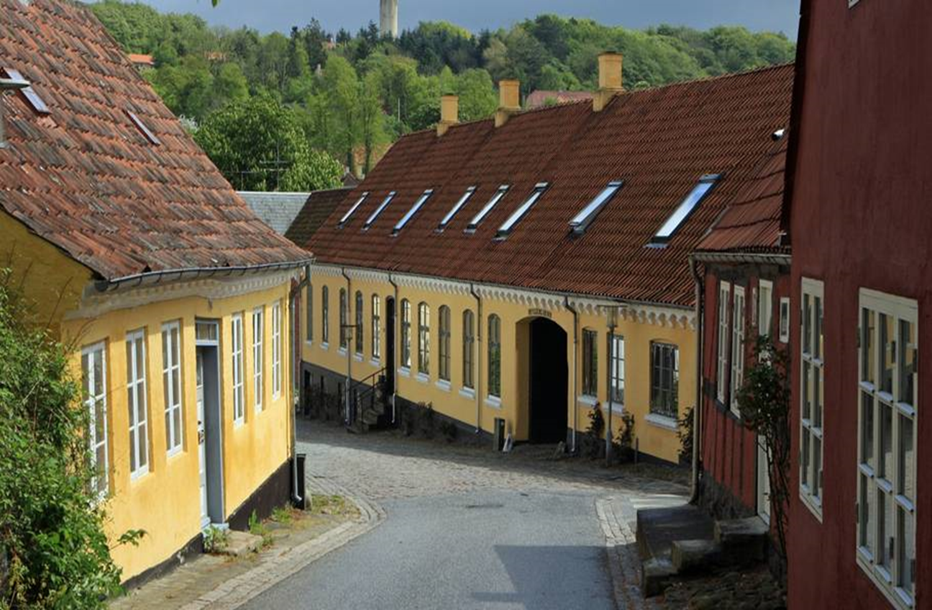
Sagens kerne
Hvad taler vi om ?
Ud af Danmarks ca. 4 millioner bygninger udgør historiske bygninger ca. 9 %
Hvorfor skal vi beskytte de historiske bygninger ?
Det fysiske udtryk for vores historie
Fortæller om byggeskikken og arkitekturens udvikling
Fortæller om samfundets udvikling og dermed den måde vi har boet, levet og arbejdet sammen
Skaber identitet og sammenhængskraft både for den enkelte borger og for samfundet som helhed
Skaber vækst ved tiltrækning af turister, borgere og virksomheder
Nyhed: De er bæredygtige !
Notes:
Lad mig lige starte med at stille helt skarpt på sagens kerne:
Ud af den samlede bygningsmasse i Danmark udgør de historiske bygninger kun ca. 10 %.
Så man kan spørge sig selv, hvorfor skal vi bruge krudt på, at beskytte de relativt få historiske bygninger ?
Det skal vi af mange forskellige grunde…….
Og det vil jeg nu prøve at nuancere for jer.

Slide 31
Tre hovedopgaver
Politik
Udvikle politik
Monitorere og påvirke regulatoriske rammer
Medlemsservice
SKAT (opmåling af bygninger, beregnin,m indberetning)
Branding
Rådgivning om jura, arkitektur, forsikring, økonomi/fonde, myndighed/ sagsbehandling, køb/salg
Rabatordninger
Studieture
Opbygge og pleje strategiske stakeholder relationer
Sikre ejernes interesser
2 årlige magasiner
1 årsskrift
Sociale Medier
Inspiration/folkesagen
Bevaringsguides/byggestil
Energiguide
Forebyggelsesguide
Guide om traditionelle materialer
Nyhedsbrev
mm
CSR: Vestindien projektet
Økonomisk fundament
Kontingenter
Skatteberegninger
Opmålinger
Rådgiver-/materialeleverandør og håndværkerdatabase
Projekter
Renteindtægter
Notes:
Historiske Huses strategi drejer sig om tre opgaver – det politiske arbejde for at forbedre medlemmernes rammevilkår, tilbud om forskellige services, der alle støtter ejerne i deres ejerskab og endelig branding af sagen. Disse tre områder hviler på foreningens økonomiske fundament, som med tiden er blevet ganske fornuftigt.
Det koster 600 kr for et almindeligt medlemskab og for det får man alle tilbud bortset fra skatteberegninger. Vil man have dem med, skal man betale ekstra alt efter hvor stort ens hus er.
Vi bruger også en del kræfter på at brande sagen – både i vores daglige arbejde på de sociale medier, i vores medlemsmagasin og i de projekter vi involverer os i.

Slide 32
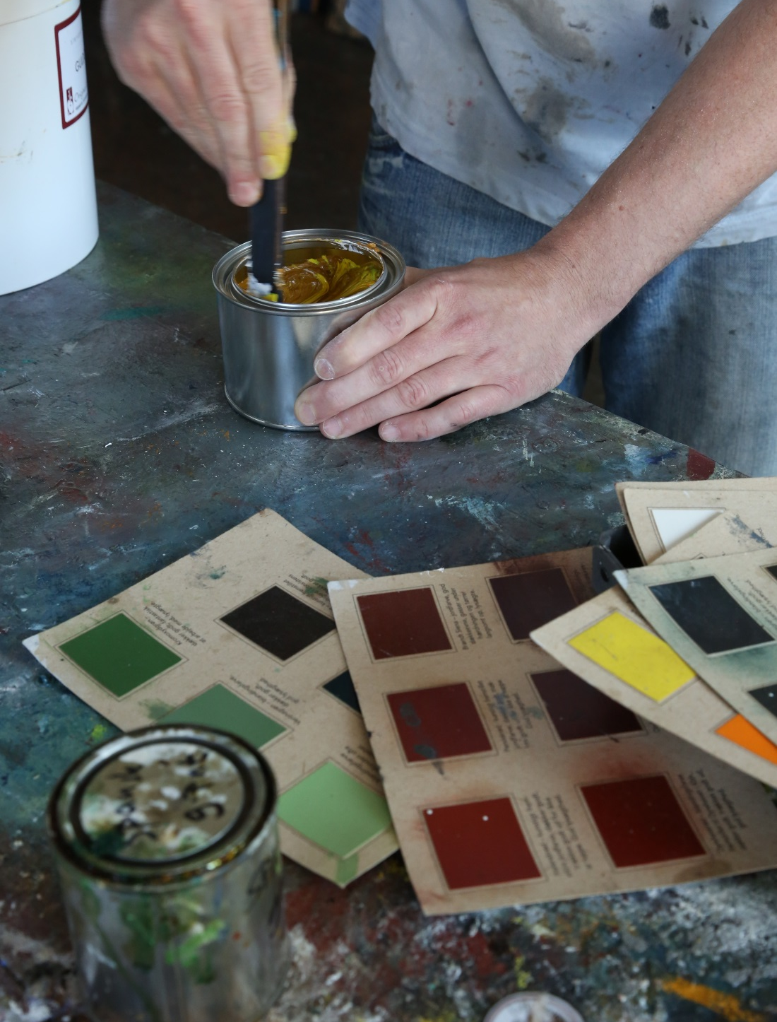
Medlemsservice
Rabatter på kvalitetsmaterialer:
Tegl
Malervarer
Gulve og klinker
Døre og vinduer
Isoleringssystemer
Database
Rådgivere
Håndværkere
Materialeleverandører
Fondsliste
NB! Godkendt af vores arkitekt
Notes:
Vi forhandler rabatter på byggematerialer – vil gerne mere

Slide 33
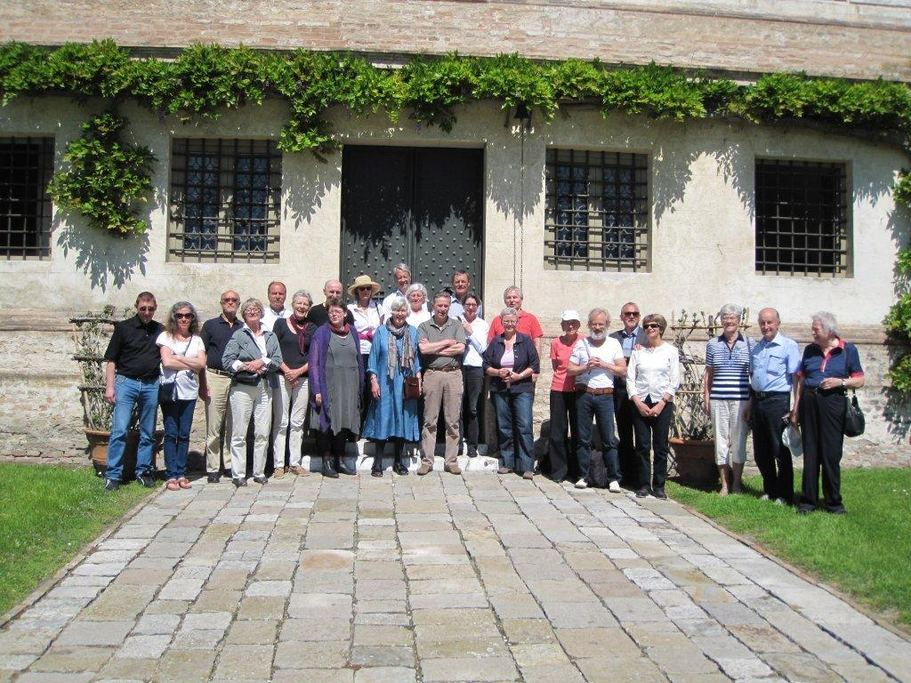
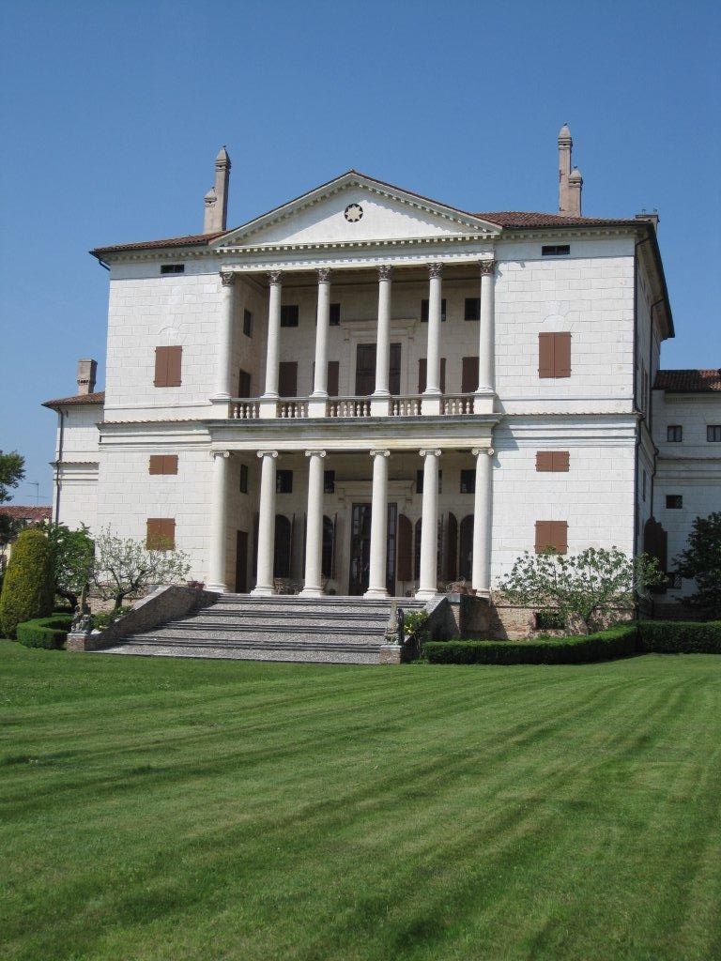
Medlemsservices - studieture
Notes:
Vi tager på studieture rundt om i Europa, hvor jeg udnytter mit europæiske netværk til at komme ind i private historiske huse, hvor man ellers aldrig ville komme.

Slide 34
Branding: Inspiration og folkesag Indsatser der fremmer vores sag- vi giver noget væk
In Search of Identity
CSR-projekt
Vækker genlyd på Christiansborg
Udbygger netværk ex. på de danske arkitektskoler
Formål:
Skabe opmærksomhed
Få bredt fokus på ‘sagen’
Invitere befolkningen indenfor
Medlemshvervning
Relationsskabende
Markedsføring og eksponering
Erfaringsudveksling og netværk
Bygger bro mellem ejer og befolkning
Opbygge kundekreds til vores medlemmer
Kampagner og konkurrencer
Formidling af bygningskulturen = forståelse for dens værdi for samfundet
Opmærksomhed = mulighed for at formidle vores politiske budskab
Foreslå nye veje at gå

Slide 35
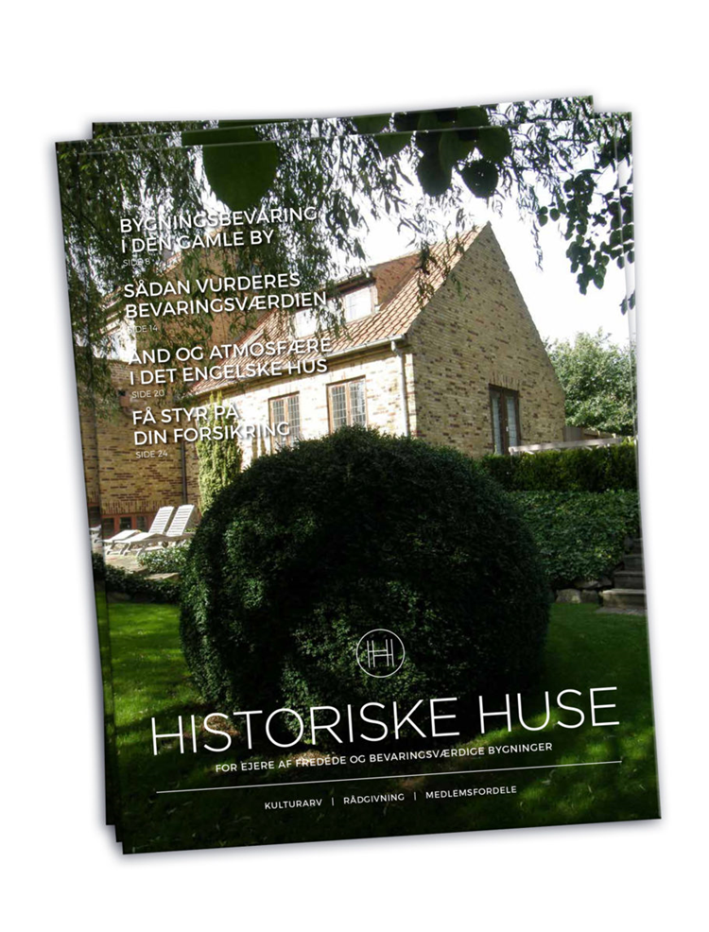
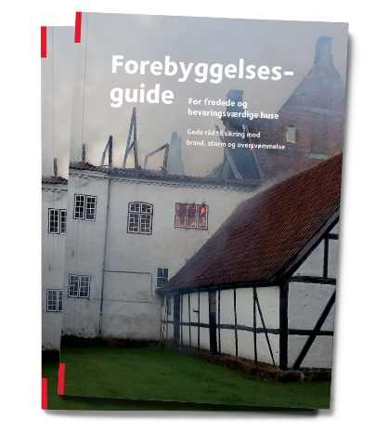
Udgivelser Formidling
Bevaringsguides
Historicismens huse
Bedre Byggeskik-huset
Funkishuset
Parcelhuset
Energiguide
Sikringsguide for vand, vind og brand (2020)
Traditionelle byggematerialer
Medlemsmagasin
Udgives to gange årligt
Artikler og gode råd
Cases fra medlemmerne
Relevante fagfolk annoncerer
Nyhedsbrev og sociale medier
Nyeste lovgivning
Relevante arrangementer
Dag-til-dag nyheder

Slide 36
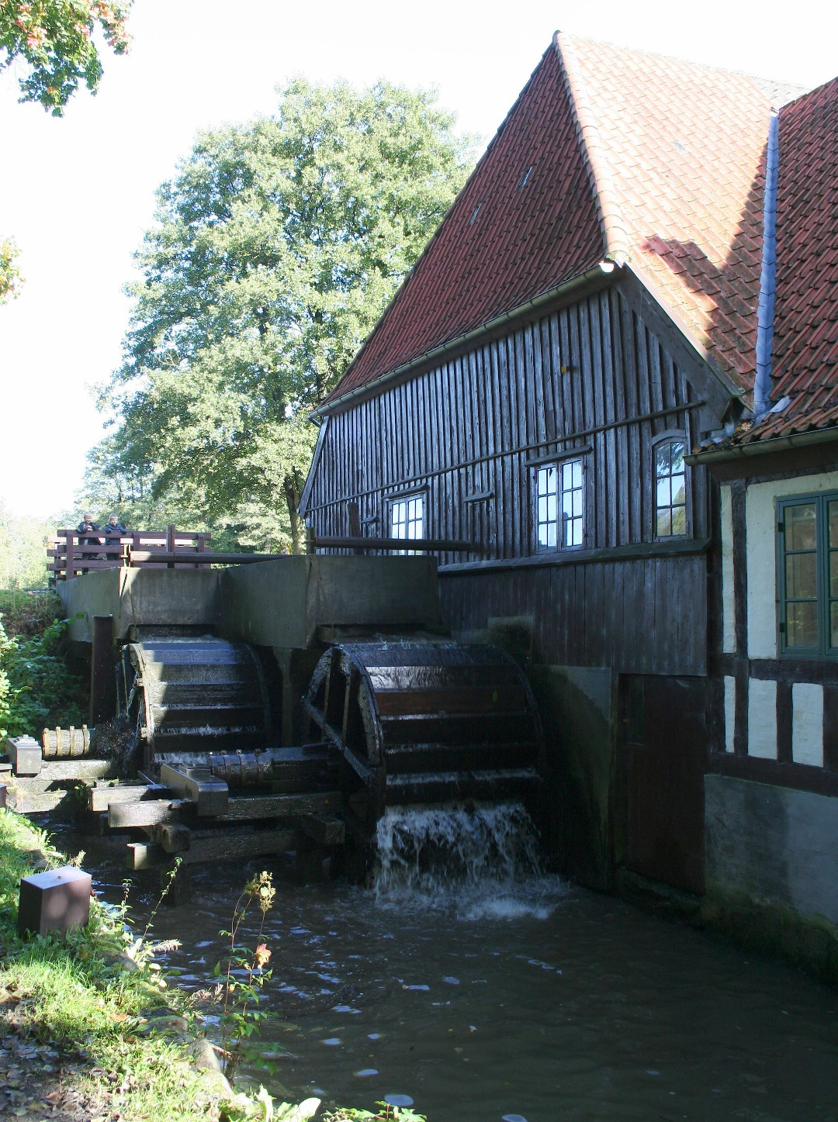
Inspiration/Folkesag
Film
Quizzer
Danmarks Smukkeste
Købstad
Almene Boligbyggeri
Landsby
Præstegård
Bondegård
Herregård
Vandmølle

Slide 37
POLITIK - case om ejernes udfordringer 2024 -og et eksempel på BYFO’s raison d’etre
Ejerne ønsker mere fleksibilitet i administrationen af de fredede bygninger
En fredning er IKKE en fastfrysning – se BFL §1. stk. 2 Ved lovens administration skal der lægges vægt på, at de bygninger, der værnes, får en hensigtsmæssig funktion, der under hensyntagen til bygningernes særlige karakter tjener til deres opretholdelse på længere sigt.
Ejerne skal kompenseres for ekstraomkostninger forbundet med fredning
Erstatningsfri regulering ved fredning. Erstatning ydes først i takt med at fredningen medfører øgede udgifter
Den fælles kulturarv er et fælles anliggende – også når der skal betales !

Slide 38
Notes:
Vores argumenter er at midlerne er faldet. Her ser vi hvordan de direkte støttemidler styrelsen har til at dele ud af ikke er steget siden år 2000

Slide 39
Notes:
Her ser vi hvordan værdien af det skattefradrag ejerne have i 1982 er halveret

Slide 40
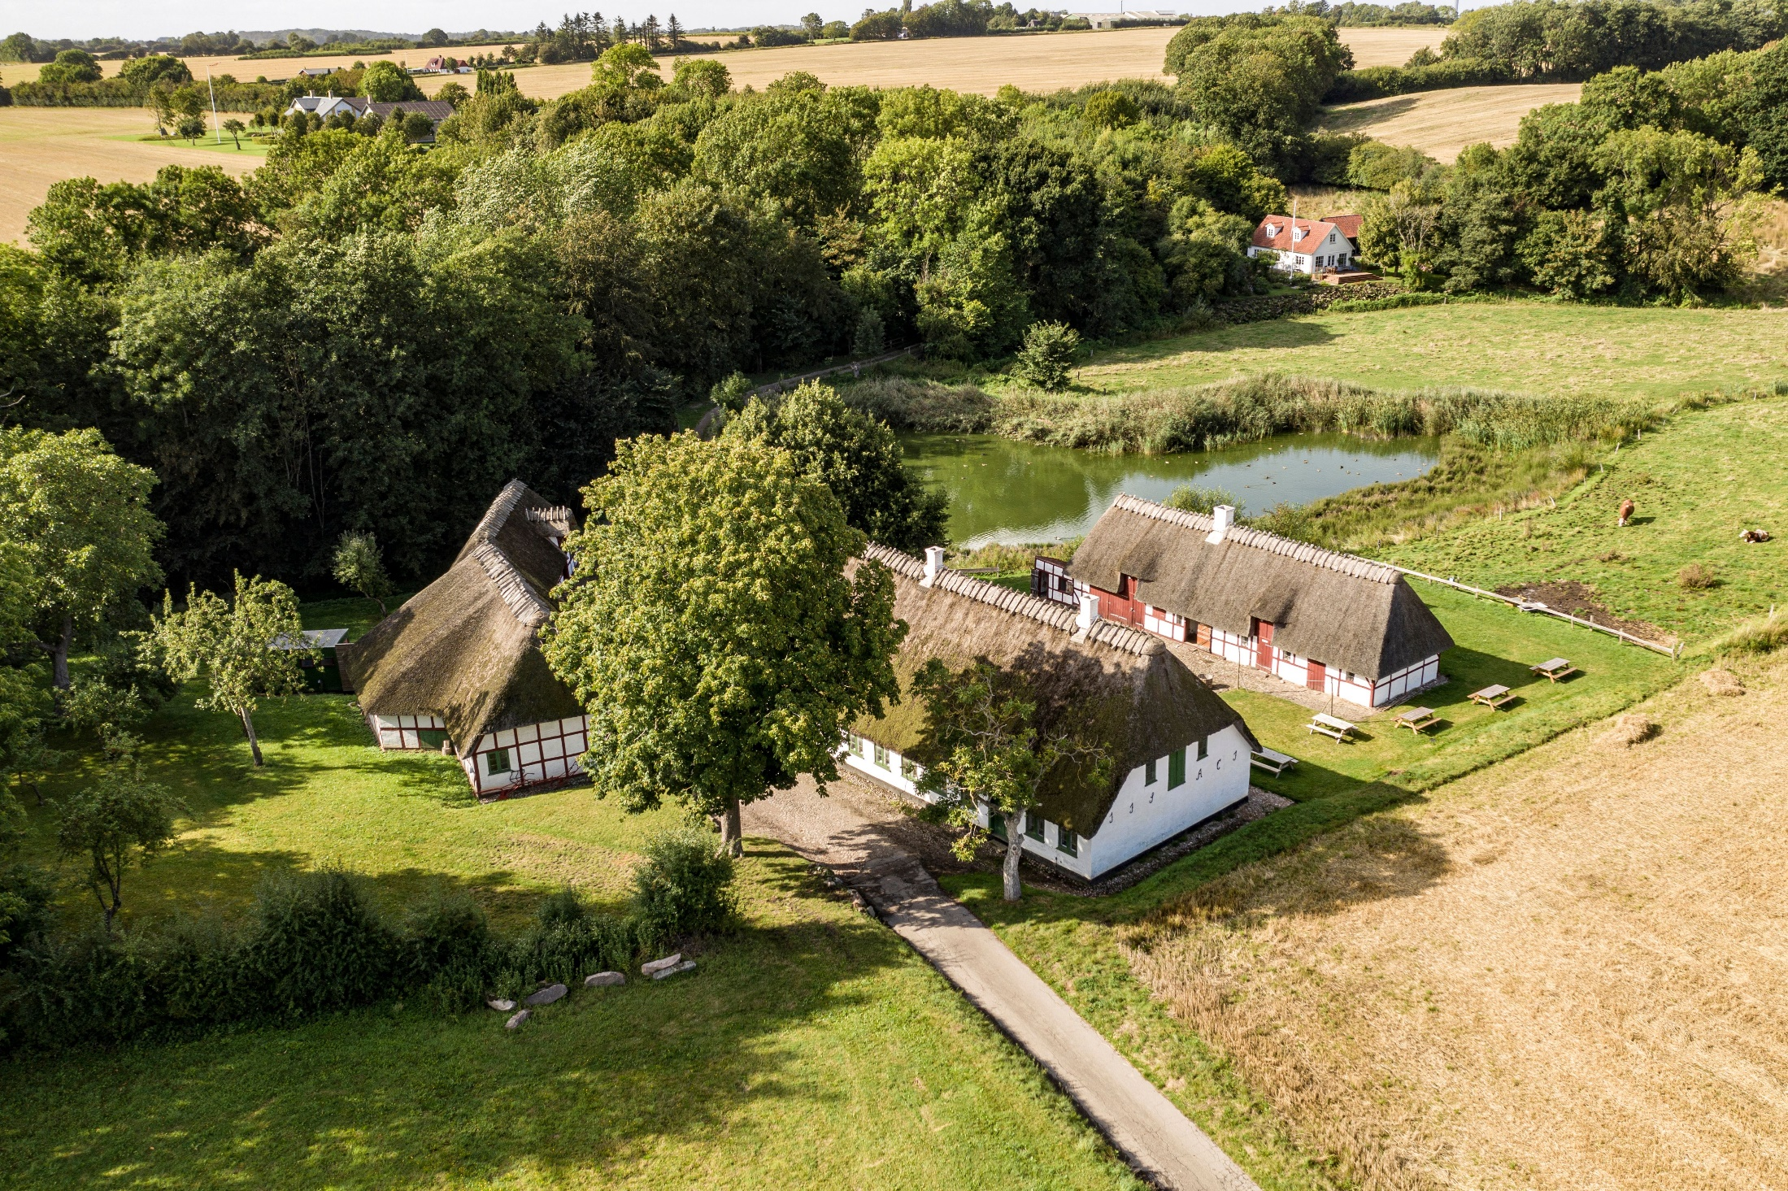
4 x dyrere at drifte og vedligeholde ift. nyopført hus
Udfordringer
Hvad koster det? Er det nu så dyrt?
Fordyrende rådgiverhonorar
Ekstra tid
Fordyrende løsninger, metoder og materialer
Fordyrende forsikringer
Høje varmeregninger
75% af ejerne udenfor Hovedstaden er pressede på vedligehold

Slide 41
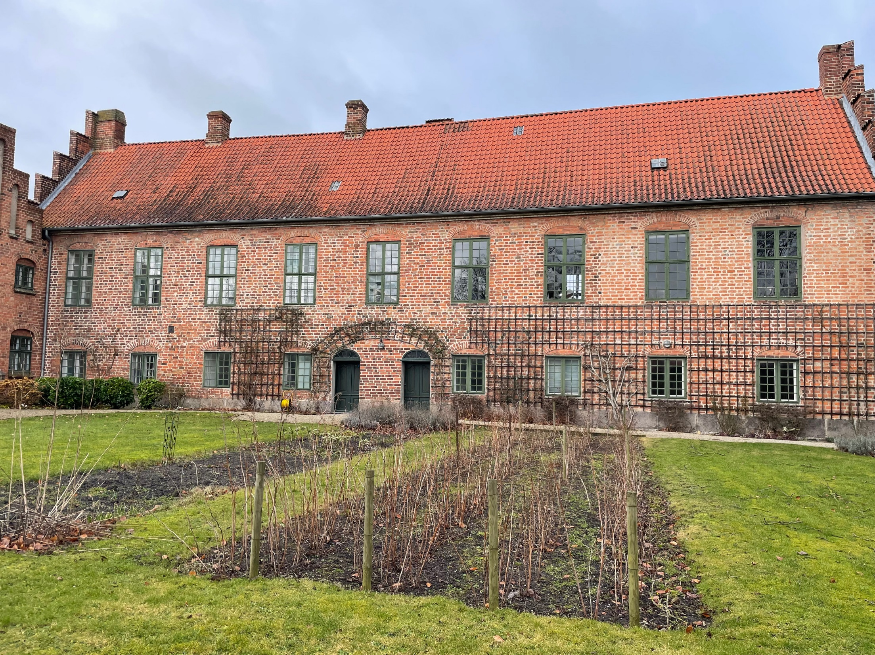
Vinduer
Roskilde Klosters midterfløj. Udlusning, kitning og maling, inkl. moms.
Stort barokvindue, begge sider, pr. stk.
Kr. 42.300
Stort barokvindue, udvendigt malet, pr. stk.
Kr. 27.720
Lille 2-fags sprosset vindue, udvendigt malet, pr. stk.
Kr. 18.920
*Ingen byggestyringsudgifter.
Klosteret har i alt 350 vinduer

Slide 42
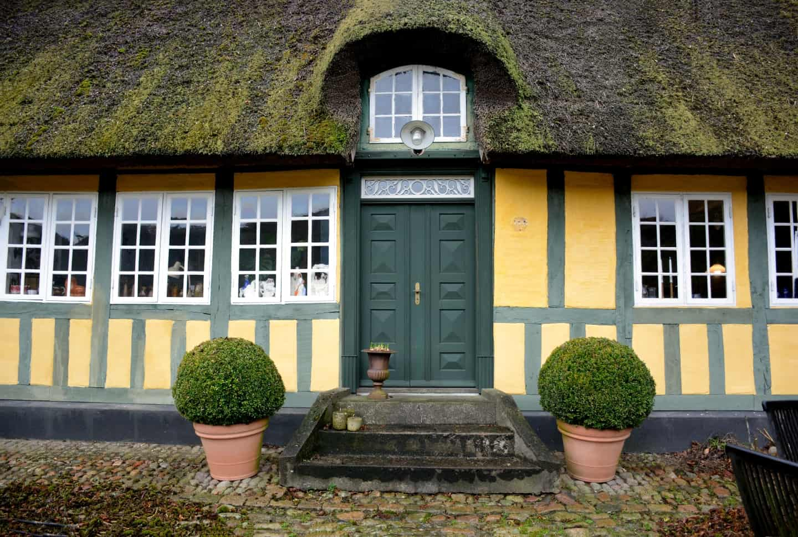
Vinduer – 2 fag
Nyfremstilling af 2-fagsvinduer, inkl. moms.
Snedkerfremstillet 2-fags vindue med forsatsvindue
Kr. 23.500
Fabriksfremstillet, koblet, med hjørnebånd og trukket glas
Kr. 11.785
Vinduesgrossisten, 2-fags vindue med 3-lag termoglas . Ikke tilladt til fredede bygninger
Kr. 4.500

Slide 43
Facadedør - fyldningsdør
Sammenligning af priser på snedker- og fabriksfremstillet facadedør, inkl. moms.
Snedkerfremstillet profilfacadedør
Kr. 35.000
Fabriksfremstillet facadedør 2 fyldninger, en rude
Kr. 21.180
Sweedoor, facadedør – ikke tilladt til fredede bygninger
Kr. 9.800

Slide 44
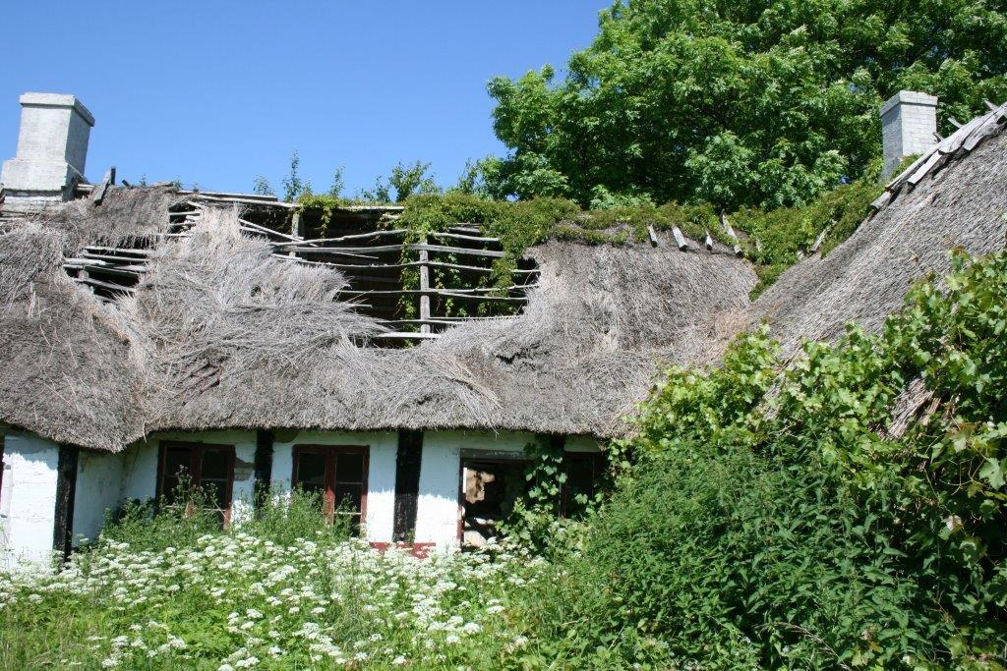
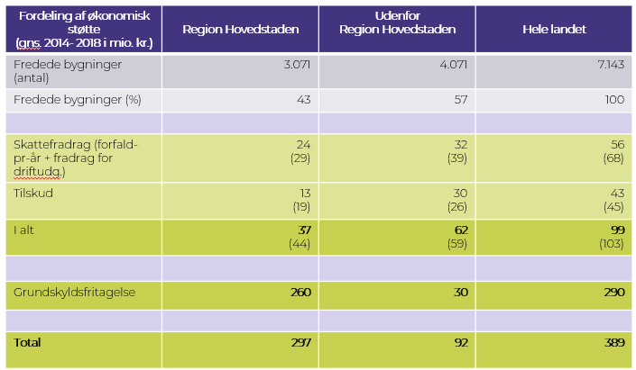

Eer del
l
60,6%
25%
1982
Notes:
Jokeren i dette skema er grundskyldsfritagelsen, som fuldstændig skævvrider de midler der er til rådighed for ejerne. Det kan godt være at det ser ud som om der er x antal midler til de fredede bygninger, men dels er det faktisk ikke ret mange penge til så mange bygninger og dels havner de alle sammen i Region Hovedstaden. De få der havner udenfor går til de største byer.
Når jeg siger at 388 mio. kr. ikke er mange penge, er det fordi jeg lige har hørt at Nationalbanken skal sættes i stand. Den er fredet. Det kommer til at koste 3.5 mia. kr. Jeg har også hørt at genopførslen af den halve børs løber op i et mia. beløb.
Men som sagt landdistrikterne er den store taber i dette spil. For samtidig med at de ikke får megen hjælp, har de lavere indkomster og ringere mulighed for at låne penge.

Slide 45
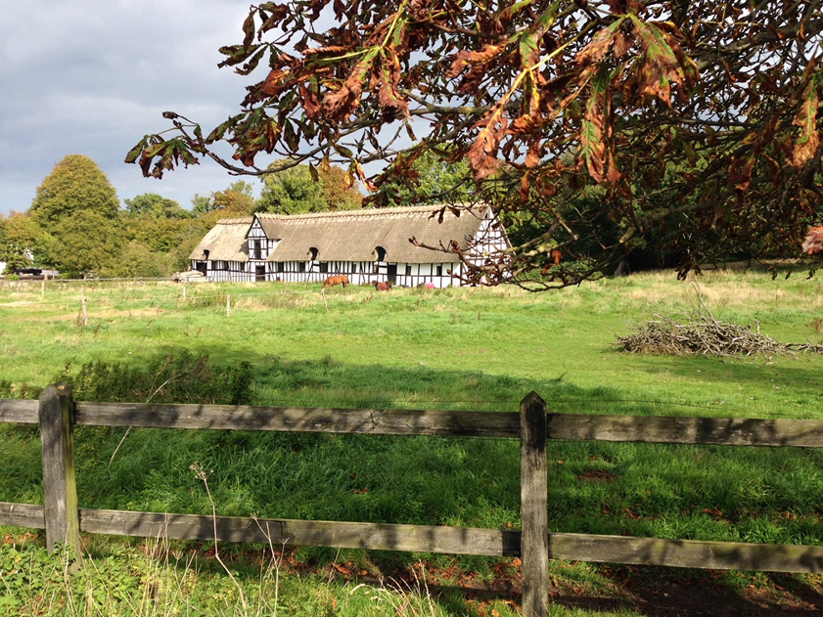
Vi er glade for et positivt resultat:
Underretningsbekendtgørelsen skal udvides
Det skal være nemmere at få tilladelser
Ekspertpanel skal finde løsning på kategorisering af fredede bygninger

Slide 46
Ulrik Schwanenflügel
Arkitekt
Telefon: 25 54 40 80
Mail: us@historiskehuse.dk

